Slide 1
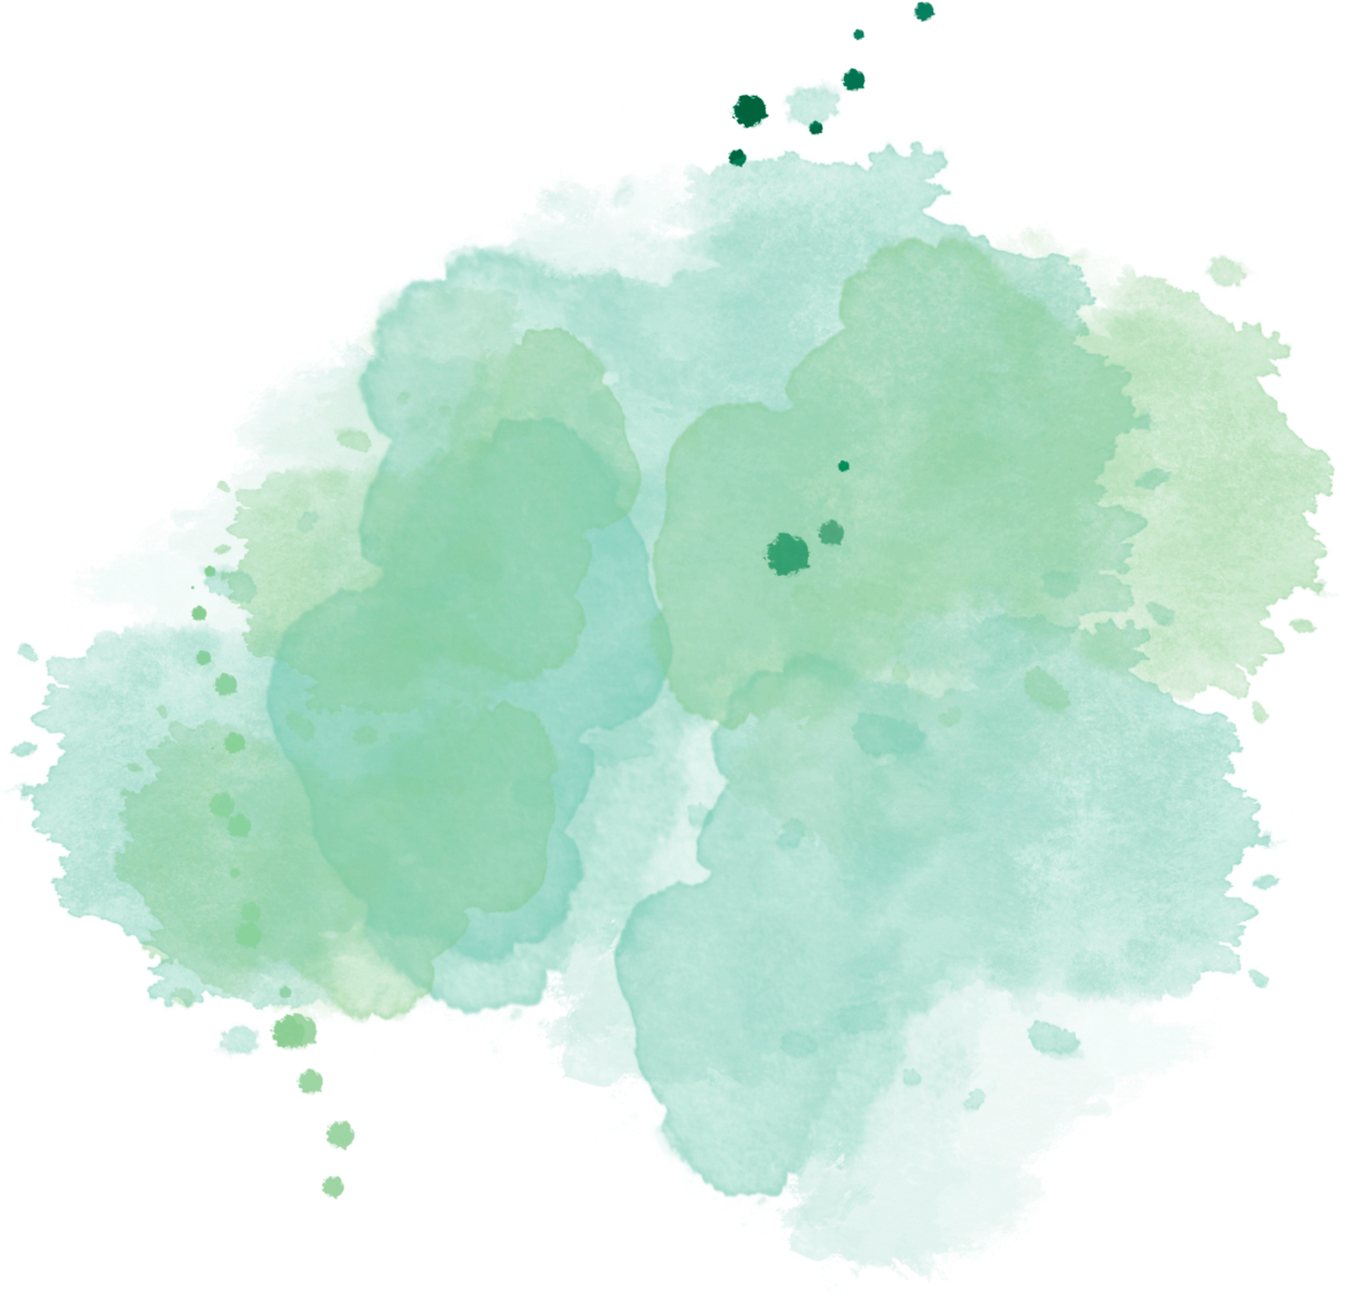





AI DISCORD BOT
Nguyễn Viết Anh Quyền
Nguyễn Hồng Nguyên Hải
Đặng Hồng Huy
Phạm Phú Đức
Nguyễn Diệu Thuỳ

Slide 2



NỘI DUNG
Machine Learning
2.Neural Network
3.Generative AI
4. Nền tảng Discord
5. Phân tích và thiết kế hệ thống

Slide 3


Machine Learning

Slide 4
Machine Learning
Khái niệm
Là một lĩnh vực quan trọng trong trí tuệ nhân tạo (AI) và khoa học máy tính
Tập trung vào việc sử dụng dữ liệu và thuật toán để mô phỏng khả năng học tập của con người

Slide 5

Machine Learning
Các loại mô hình
Học máy có giám sát
Dữ liệu huấn luyện bao gồm cả đầu vào (input) và đầu ra (output) tương ứng. Mục tiêu là học một hàm ánh xạ từ đầu vào sang đầu ra.

Slide 6
Machine Learning
Các loại mô hình
Học máy không có giám sát
Dữ liệu chỉ có đầu vào, không có nhãn hoặc kết quả mong muốn.Mục tiêu là tìm hiểu cấu trúc ẩn hoặc mối quan hệ trong dữ liệu.

Slide 7
Machine Learning
Các loại mô hình
Học máy bán giám sát
Dữ liệu bao gồm một lượng nhỏ dữ liệu có nhãn và một lượng lớn dữ liệu không có nhãn. Hữu ích khi việc gán nhãn dữ liệu tốn kém hoặc khó khăn.

Slide 8
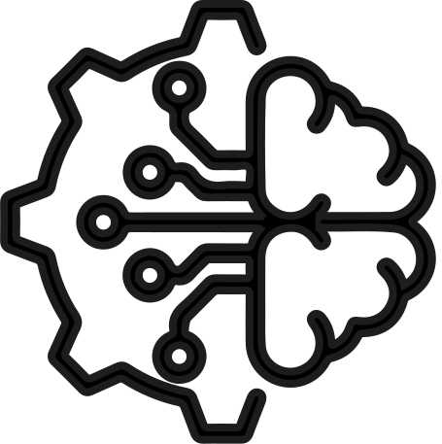
Neural Network

Slide 9
Neural Network
Khái niệm
Neural Network, hay còn gọi là mạng nơ-ron nhân tạo hay mạng lưới thần kinh nhân tạo, là một mô hình toán học phức tạp được phát triển dựa theo các mạng nơ-ron sinh học.
Cụ thể hơn, Neural Network được xây dựng dựa theo mô hình hoạt động của các tế bào thần kinh của con người.

Slide 10

Neural Network
Kiến trúc mạng Neural Network
Tầng vào (input layer): Như trong hình ở dưới, tầng này nằm bên phía trái, thể hiện cho các dữ liệu đầu vào.
Tầng ra (output layer): Ngược lại với tầng vào, tầng ra thể hiện cho đầu ra của mạng nơ-ron và nằm bên phía bên phải của hình.
Tầng ẩn (hidden layer): Đây là tầng nằm ở giữa, thể hiện cho quá trình xử lý thông tin và suy luận của mạng. Nó sẽ nhận các thông tin đầu vào ở đầu vào và trả kết quả ở đầu ra thông qua chức năng kích hoạt.

Slide 11
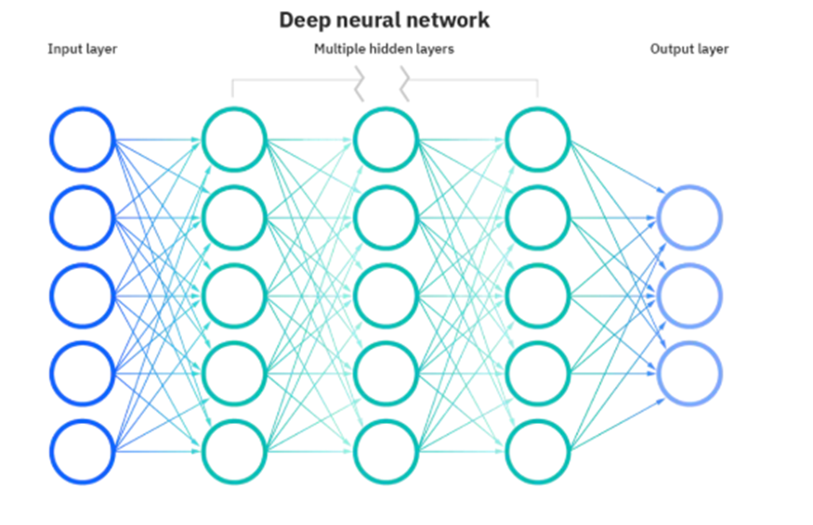
Neural Network
Kiến trúc mạng Neural Network

Slide 12

Neural Network
Các loại Neural Network
Artificial Neural Network (ANN)
Convolutional Neural Network (CNN)
Recurrent Neural Network (RNN)

Slide 13

Generative AI

Slide 14
Generative AI
Khái niệm
Generative AI (AI tạo sinh) là một nhánh của trí tuệ nhân tạo tập trung vào khả năng tạo ra nội dung mới mẻ và đa dạng dựa trên dữ liệu đầu vào ban đầu.
Generative AI cho phép máy tính tự động tạo ra nội dung mới thay vì chỉ phân tích dữ liệu có sẵn.

Slide 15
Generative AI
Các mô hình
Generative Adversarial Networks (GANs)
Autoregressive Models (Mô hình hồi quy tự hồi tiếp)
Variational Autoencoders (VAEs)
Normalizing Flows

Slide 16

Generative AI
Ứng dụng
Tạo nội dung
Tạo hình ảnh, video
Tạo dữ liệu giả

Slide 17
Nền tảng Discord

Slide 18
Nền tảng Discord
Tổng quan
Discord là một nền tảng giao tiếp đa năng
Discord đã phát triển thành một trung tâm toàn diện cho các cộng đồng thuộc mọi lĩnh vực
Tính linh hoạt, thiết kế thân thiện với người dùng, cùng với các tùy chọn tùy chỉnh phong phú đã giúp Discord trở thành một lựa chọn nổi bật để xây dựng cả mạng lưới giao lưu thông thường lẫn chuyên nghiệp.

Slide 19

Nền tảng Discord
Tính năng
Cấu trúc tổ chức xoay quanh Máy chủ và Kênh
Giao tiếp bằng văn bản hoặc video
Tích hợp bot và tự động hoá
Có tính bảo mật và quyền riêng tư cao
Tích hợp các nền tảng như YouTube, Github, Spotify,...

Slide 20
Nền tảng Discord
Ứng dụng
Cộng đồng game thủ
Giáo dục và học tập từ xa
Hợp tác tại nơi làm việc
Cộng đồng lập trình viên

Slide 21
Phân tích thiết kế hệ thống

Slide 22
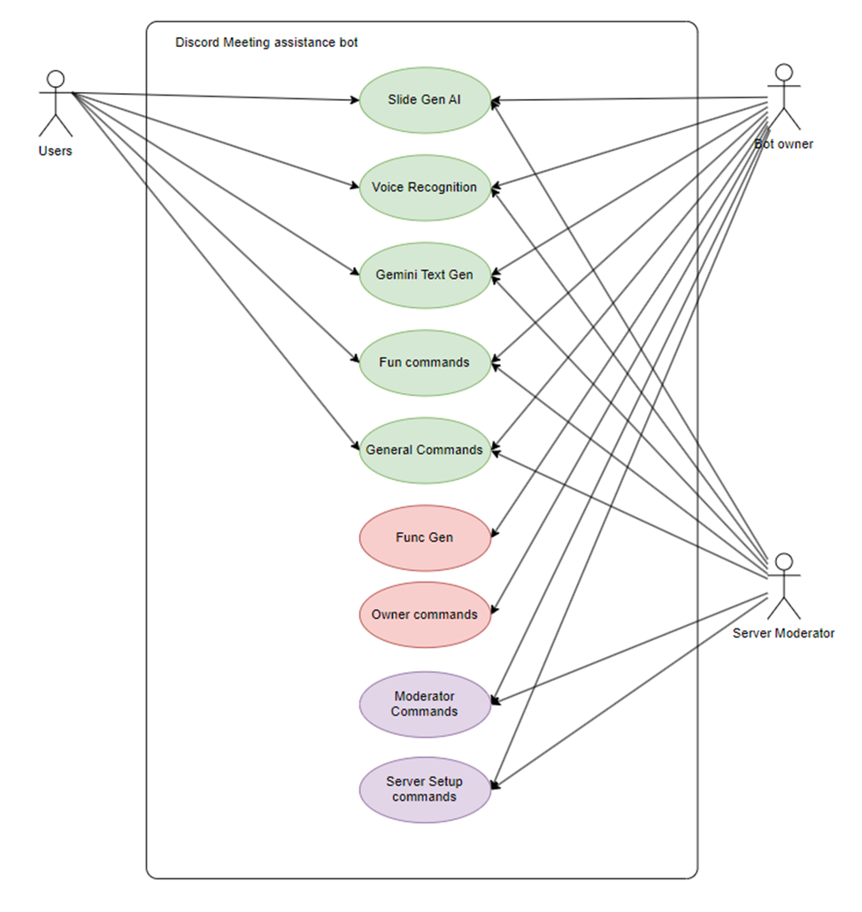
Phân tích thiết kế hệ thống
Usecase Diagram

Slide 23
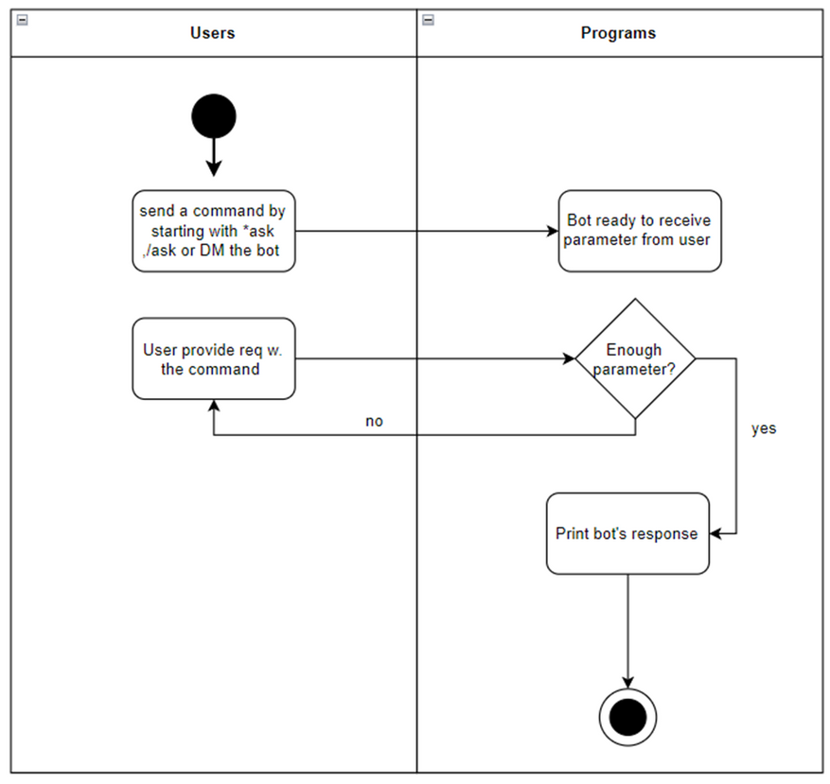
Phân tích thiết kế hệ thống
Gemini Cog Activity Diagram

Slide 24
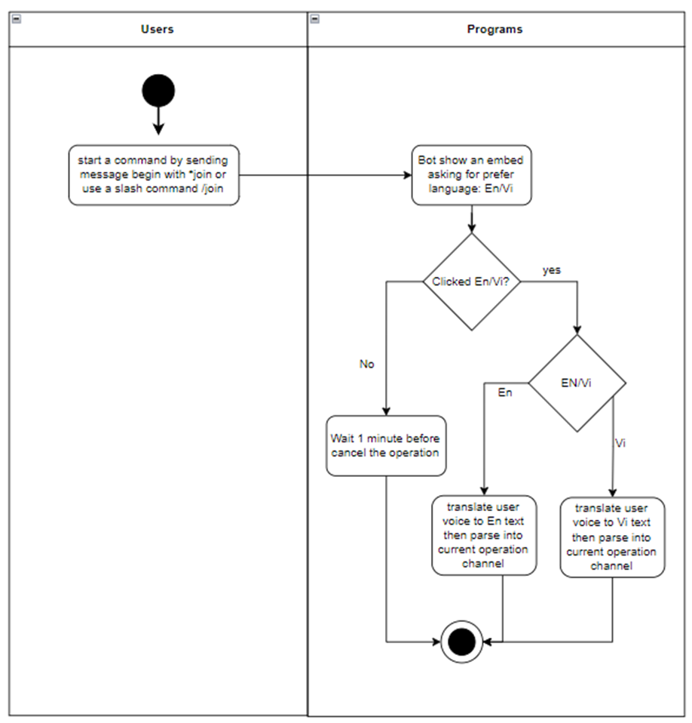
Phân tích thiết kế hệ thống
Voice Cog Activity Diagram

Slide 25
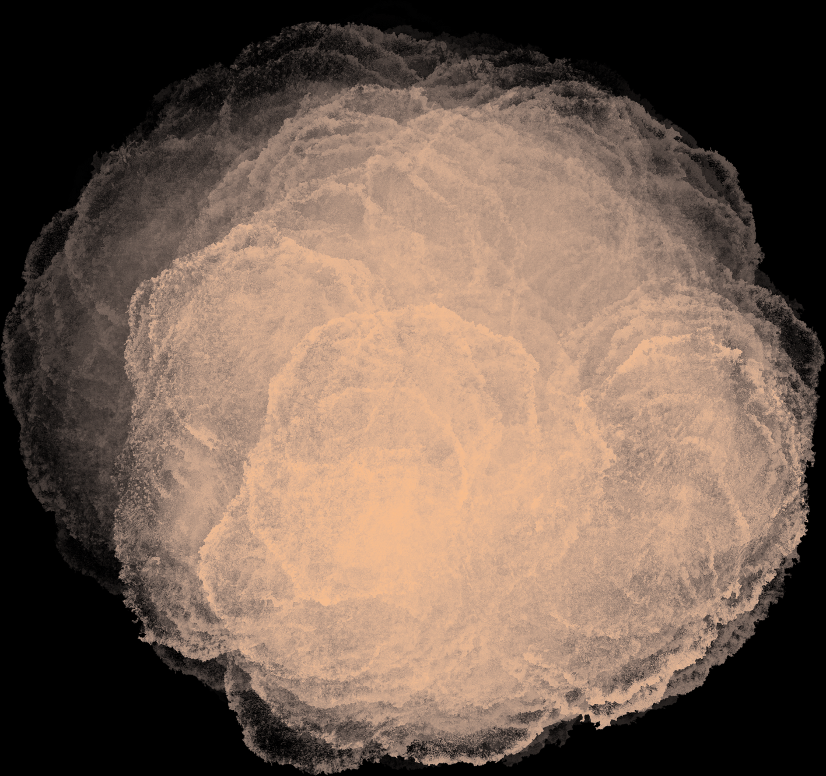
Thank
you

